Slide 1


Slide 2

المحور التاسع :
التأهب والاستجابة لحالات الطوارئ
الدفاع المدني

Slide 3
76. تشكلت لجنة فرعية للتأهب لحالات الطوارئ والاستجابة لها، وتم توجيهها وتم تعيين مهام الأعضاء
بناءً على ما تم رصده من قبل لجنة التأهب لحالات الطوارئ والاستجابة لها تم رصد أكثر من 64 بئر مكشوفة قد تعرض حياة السكان للخطر وبناءً على ذلك تم رفع التوصيات بتغطية هذه الابار وكان هنالك تفاعل من أفراد المجتمع وتم تغطية الابار بشكل كلي بمبادرة من أهالي مدينة طريب الصحية وبإشراف ومتابعة من قبل لجنة التأهب لحالات الطوارئ و الاستجابة لها.
(كانت هذه المبادرة نقطة انطلاق تغطية الابار في منطقة عسير )

Slide 4
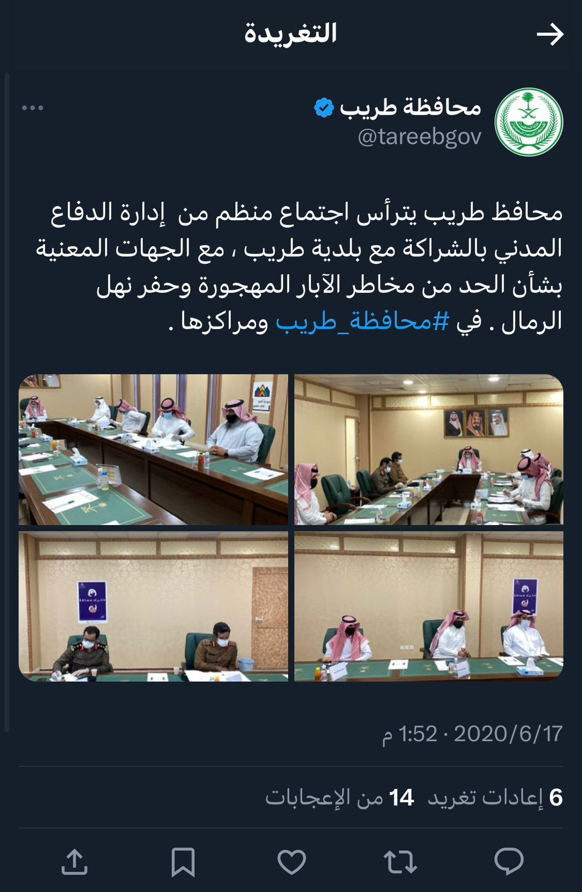
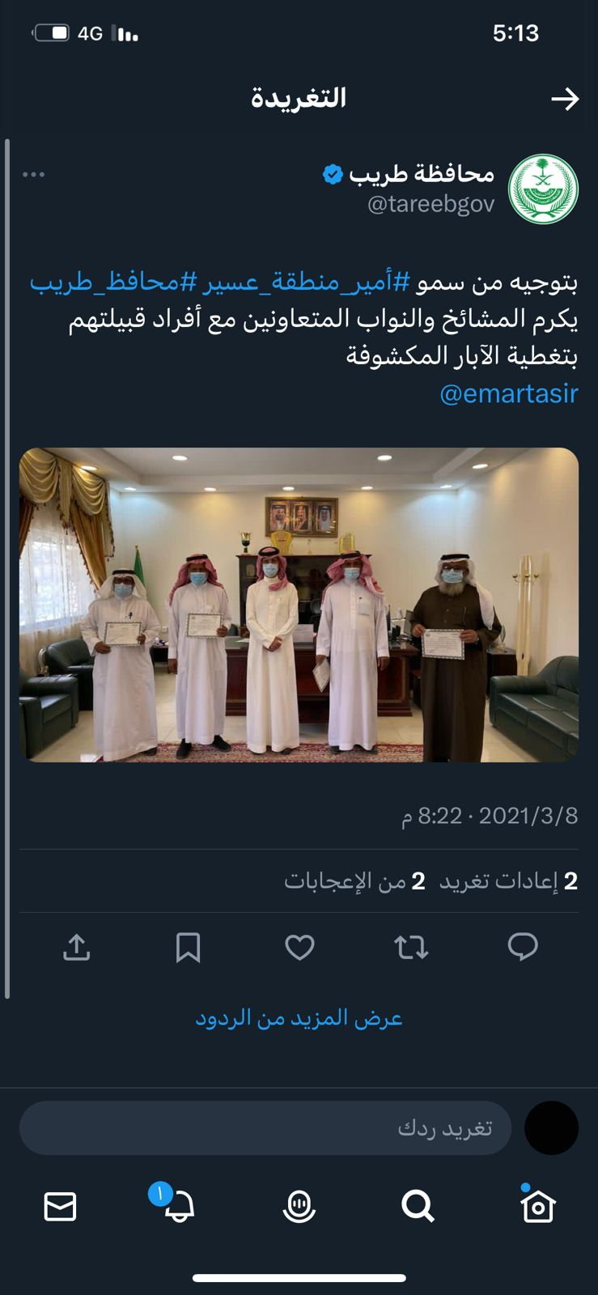
76. تشكلت لجنة فرعية للتأهب لحالات الطوارئ والاستجابة لها، وتم توجيهها وتم تعيين مهام الأعضاء
جانب من اجتماعات اللجنة وتكريم المشاركين في المبادرة.

Slide 5
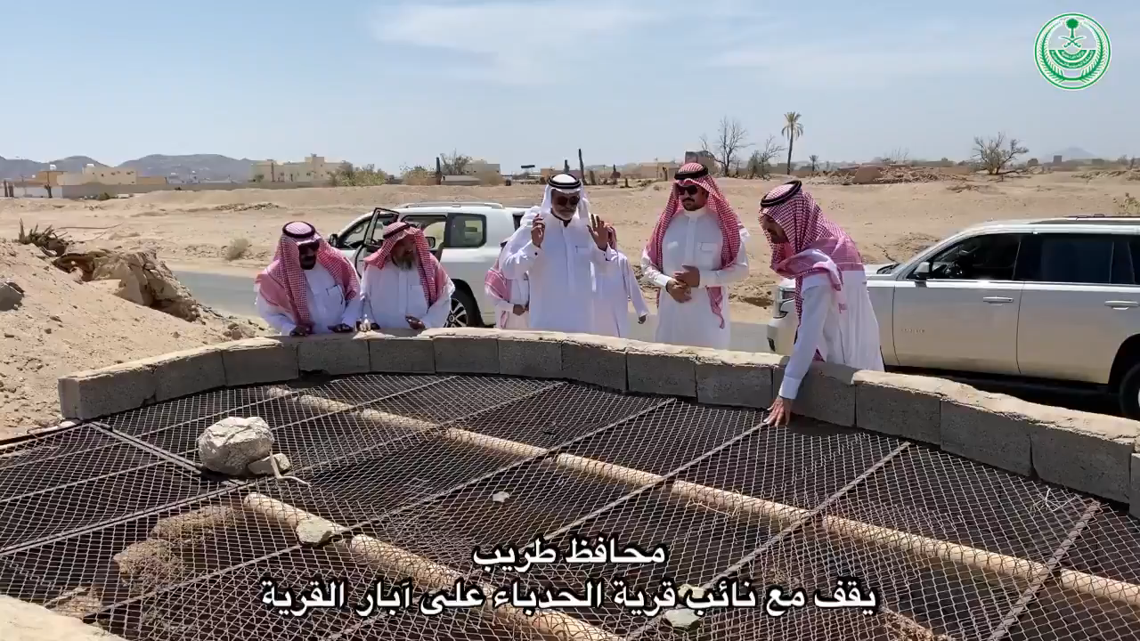
76. تشكلت لجنة فرعية للتأهب لحالات الطوارئ والاستجابة لها، وتم توجيهها وتم تعيين مهام الأعضاء
عرض مرئي من إشراف رئيس اللجنة وعدد من الأهالي على تطبيق المبادرة

Slide 6
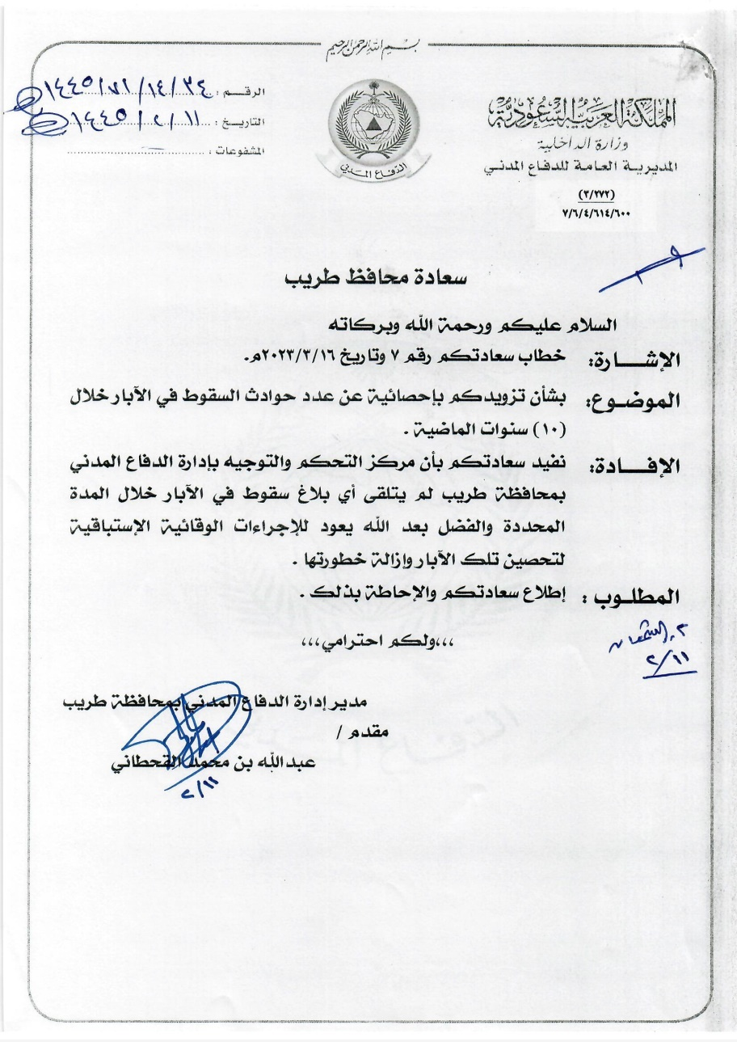
76. تشكلت لجنة فرعية للتأهب لحالات الطوارئ والاستجابة لها، وتم توجيهها وتم تعيين مهام الأعضاء

Slide 7



75 . تم تحديد حالات الطوارئ المعروفة التي وقعت في السنوات الــــ 20 الماضية تم توثيق عدد الضحايا والبنية التحتية المحلية التي تضررت أو دُمرت.

Slide 8


75 . تم تحديد حالات الطوارئ المعروفة التي وقعت في السنوات الــــ 20 الماضية تم توثيق عدد الضحايا والبنية التحتية المحلية التي تضررت أو دُمرت.

Slide 9
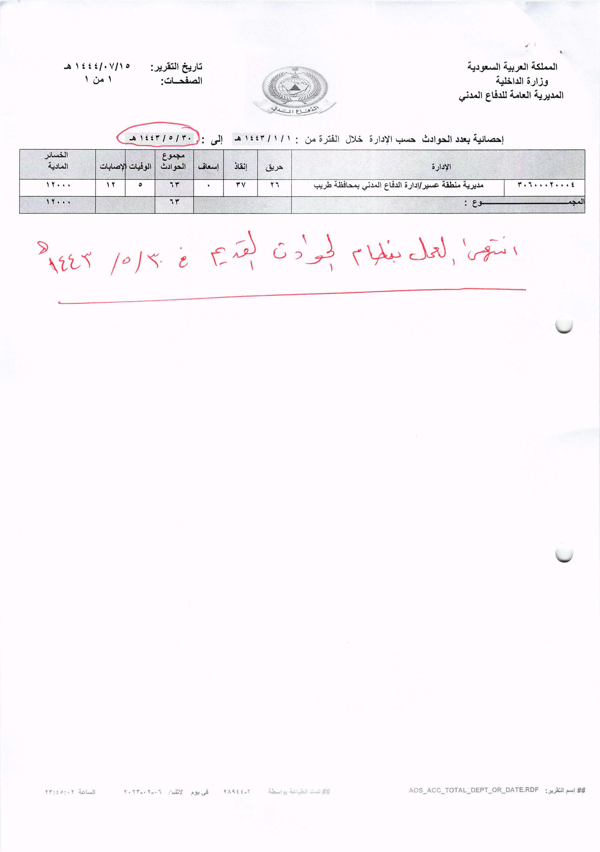
75 . تم تحديد حالات الطوارئ المعروفة التي وقعت في السنوات الــــ 20 الماضية تم توثيق عدد الضحايا والبنية التحتية المحلية التي تضررت أو دُمرت.
تم الانتهاء بالعمل بنظام الحوادث القديم في 1444/05/30

Slide 10
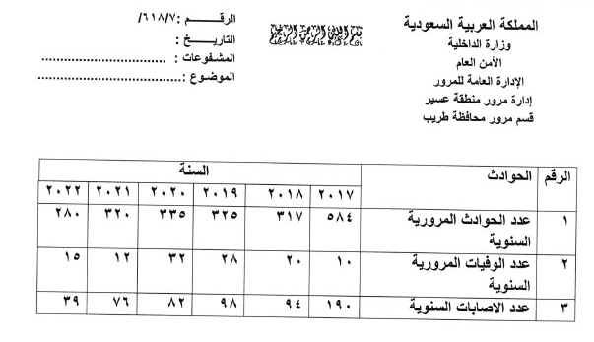

75 . تم تحديد حالات الطوارئ المعروفة التي وقعت في السنوات الــــ 20 الماضية تم توثيق عدد الضحايا والبنية التحتية المحلية التي تضررت أو دُمرت.
إحصائية قسم مرور محافظة طريب

Slide 11

75 . تم تحديد حالات الطوارئ المعروفة التي وقعت في السنوات الــــ 20 الماضية تم توثيق عدد الضحايا والبنية التحتية المحلية التي تضررت أو دُمرت.
إحصائية مركز الهلال الأحمر
السنة | الحلات المرضية | الحوادث
2015 | 60 | 29
2016 | 45 | 35
2017 | 53 | 44
2018 | 47 | 47
2019 | 55 | 30
2020 | 36 | 32
2021 | 31 | 27
2022 | 27 | 25
الاجمالي | 354 | 306

Slide 12

76. تشكلت لجنة فرعية للتأهب لحالات الطوارئ والاستجابة لها، وتم توجيهها وتم تعيين مهام الأعضاء
قرار تشكيل اللجنة

Slide 13
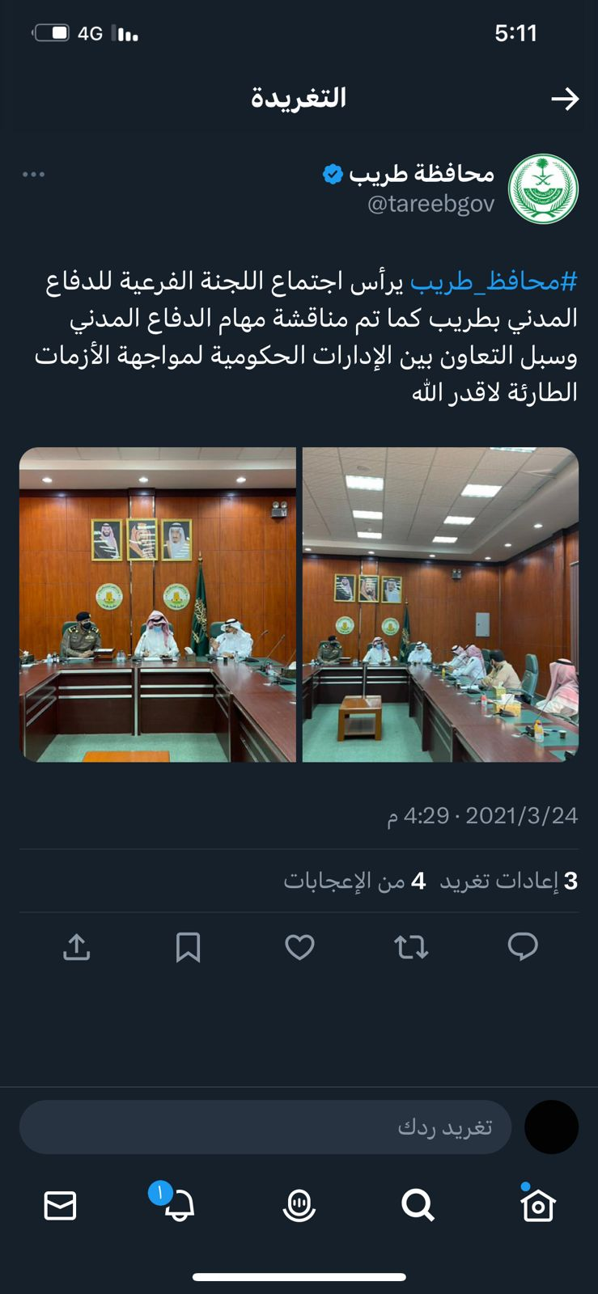
76. تشكلت لجنة فرعية للتأهب لحالات الطوارئ والاستجابة لها، وتم توجيهها وتم تعيين مهام الأعضاء
جانب من اجتماعات لجنة التأهب لحالات الطوارئ والاستجابة لها

Slide 14
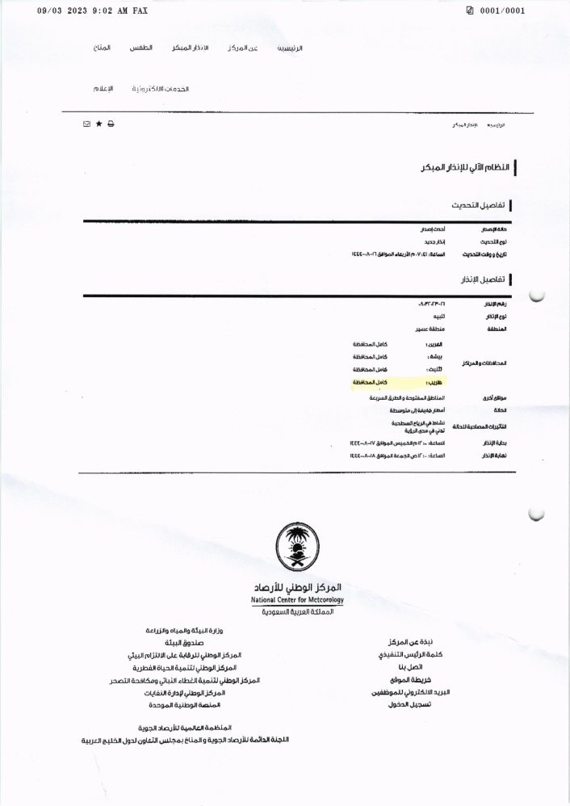
76. تشكلت لجنة فرعية للتأهب لحالات الطوارئ والاستجابة لها، وتم توجيهها وتم تعيين مهام الأعضاء
يوجد تواصل بين إدارة الدفاع المدني بالمدينة حيث ترسل التقارير يوميا وفي حالة الطوارئ والتقلبات الجوية يتم إرسال التحديث كل 6 ساعات على مدار 24 ساعة.
(نموذج للتقرير المرسل من المركز الوطني للأرصاد)

Slide 15
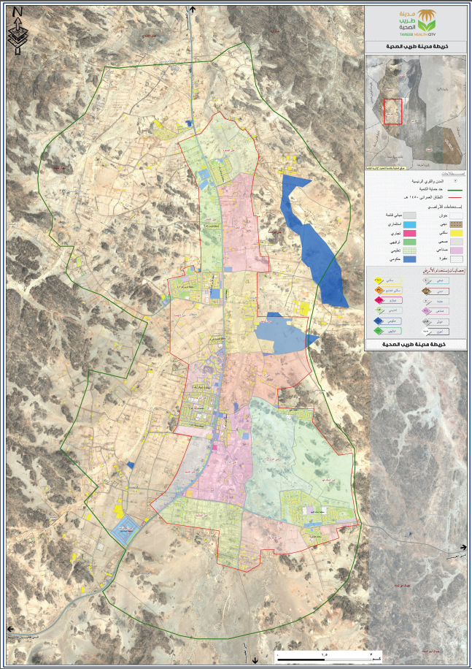
77. تم تطوير ملف تعريف المدينة وتم الاحتفاظ بنسخة من هذا الملف خارج منطقة تنفيذ البرنامج.
تم تزويد إدارة الدفاع المدني بخريطة للمدينة والذين يقومون برفعه إلى القيادة والتحكم بإدارة الدفاع المدني وتم تزويد كافة أعضاء اللجنة بصورة من الخريطة.

Slide 16
48.تم تحديد المناطق الخطرة في مواقع البرنامج وتم اتخاذ الإجراءات / التدابير المناسبة للحد من الوفيات والإصابات والإعاقات الناجمة عن الحوادث.
بناء على محاضر اجتماعات اللجنة المرورية ولجنة الازمات والكوارث تم رصد مواطن الخطر داخل نطاق المدينة وجاري العمل على معالجتها وفق المحاضر المرفقة.

Slide 17
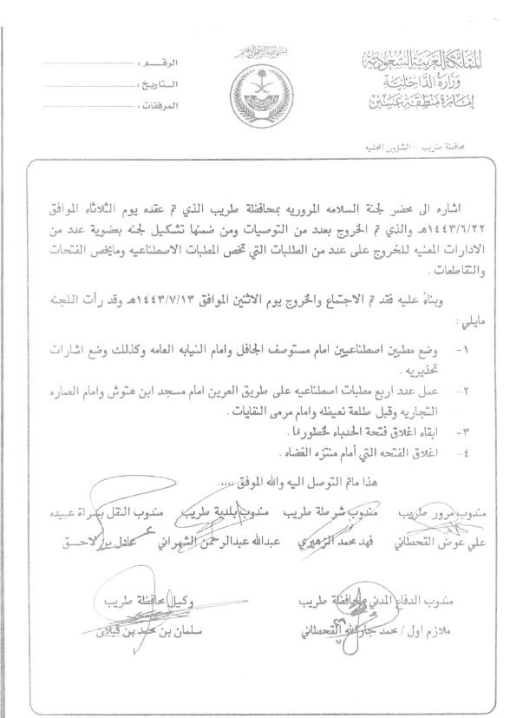
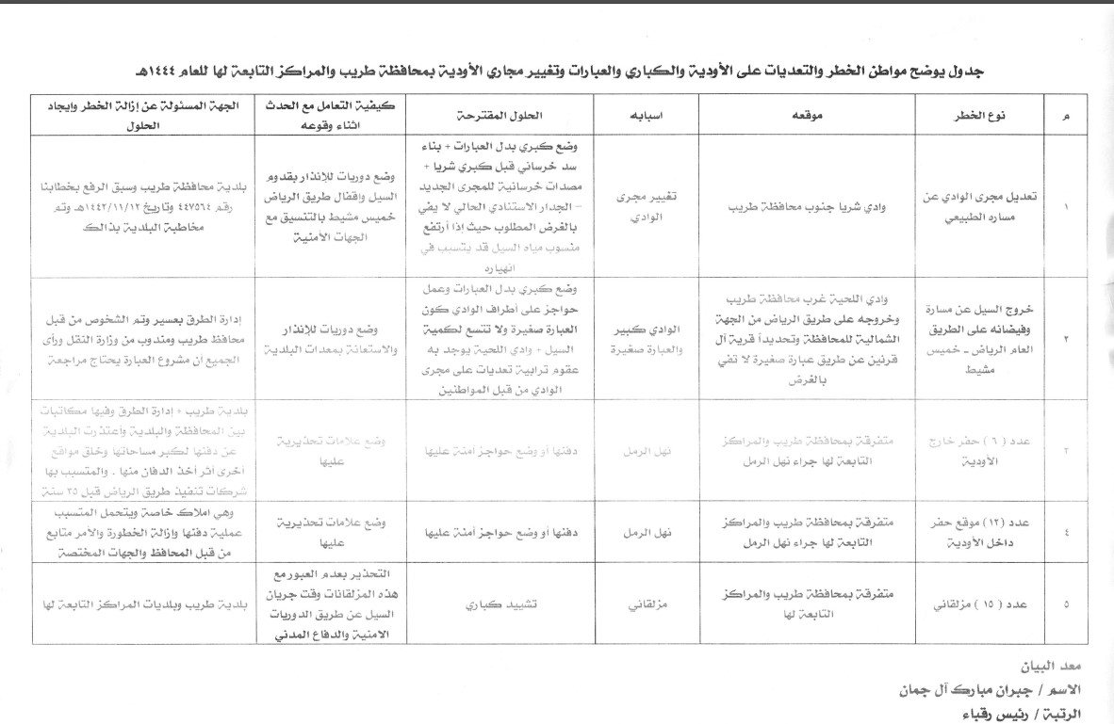
محاضر اجتماعات اللجنة المرورية ولجنة الازمات والكوارث

Slide 18
49. منطقة تنفيذ البرنامج خالية من الجريمة والعنف والتمييز ضد النساء والرجال والمجموعات العرقية.
المملكة العربية السعودية دولة يحكمها نظام قانوني يكفل حقوق النساء والرجال والمجموعات العرقية من الاعتداء والجريمة والتمييز والعنف.

Slide 19
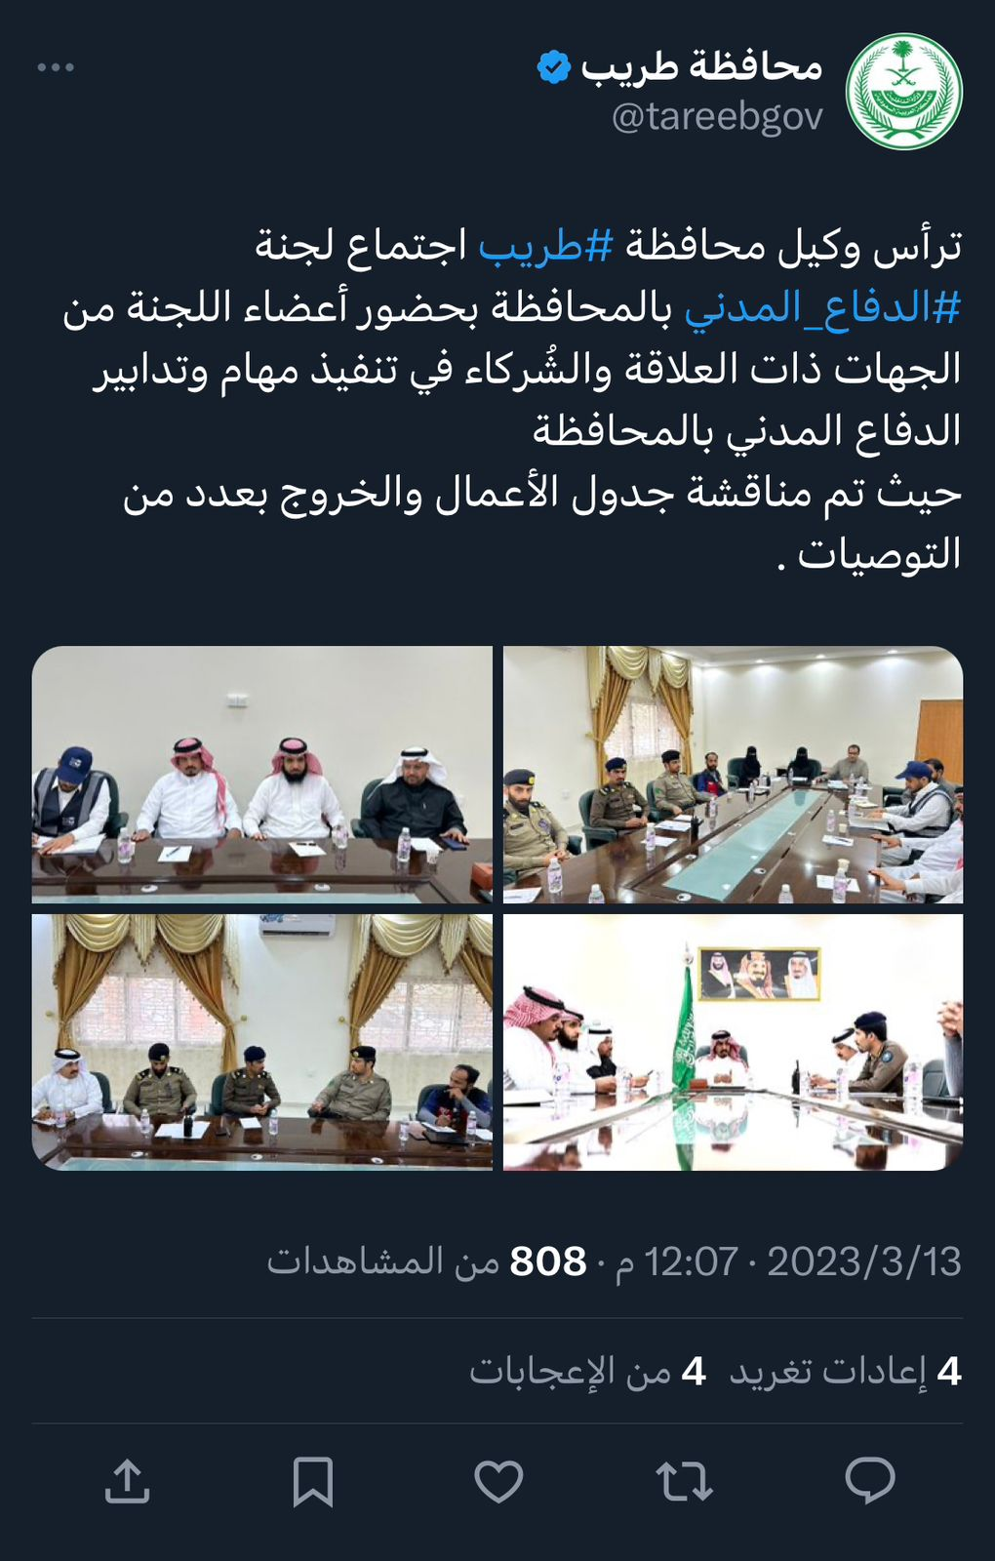
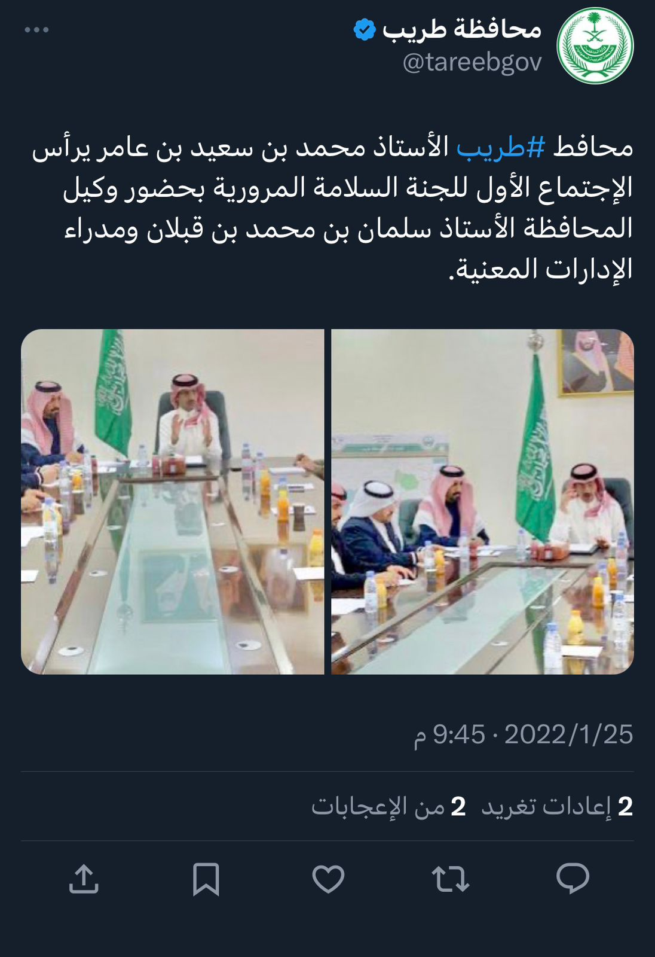
اجتماعات اللجنة المرورية ولجنة الازمات والكوارث

Slide 20
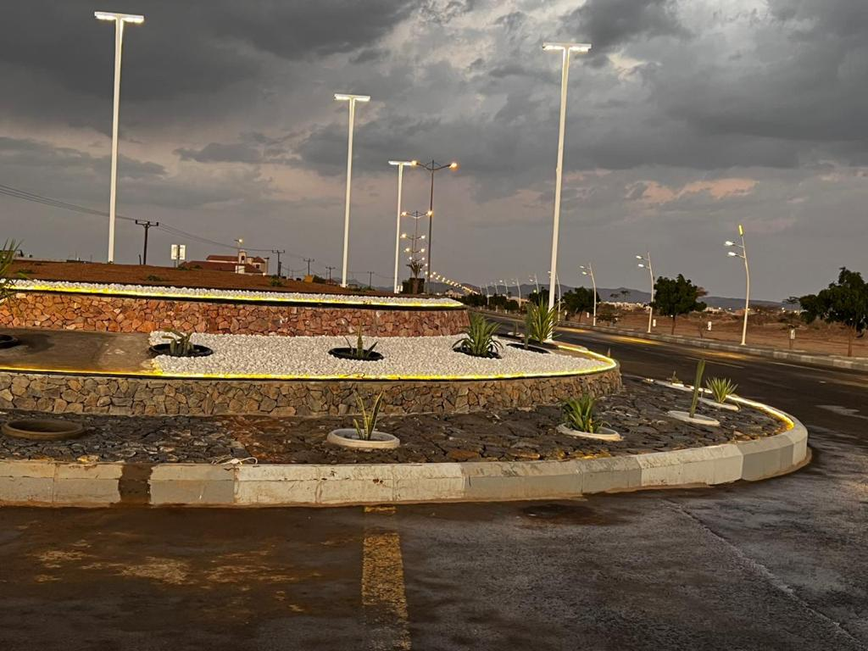
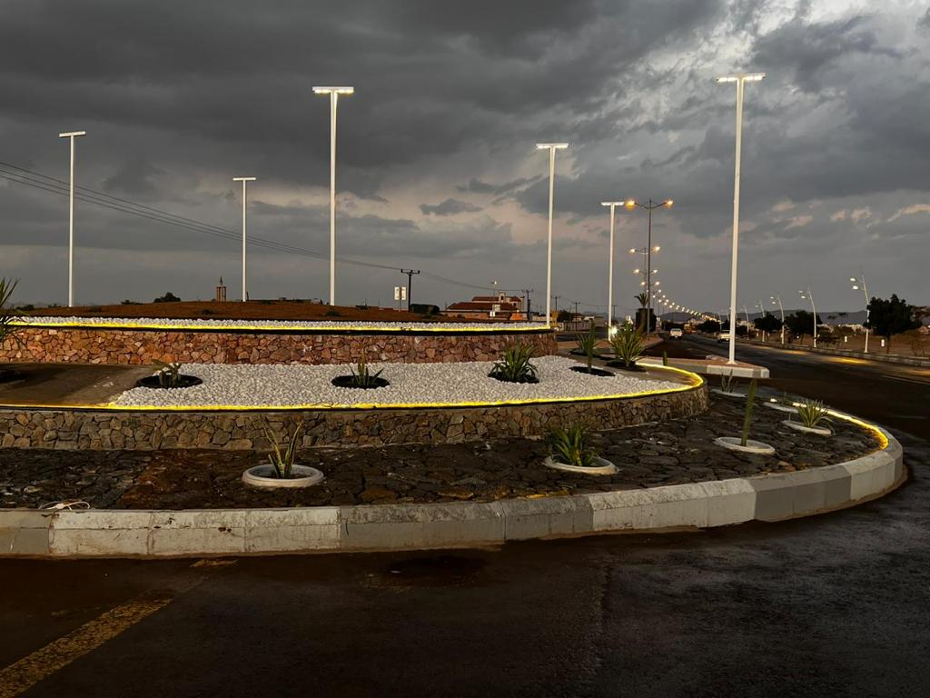
بناء على توصيات اللجنة المرورية ولجنة الازمات والكوارث تم تحويل تقاطع خطر إلى دوار ساهم في تقليل الحوادث المرورية حيث لم يتم تسجيل أي حادث مروري بعد المعالجة

Slide 21
78. . تم تدريب ممثلي المجتمع ومتطوعي الصحة على خطط التأهب لحالات الطوارئ، وكيفية التعامل مع حالات الطوارئ وتقديم الإسعافات الأولية متى وأينما طلب
يوجد لدى المملكة العربية السعودية منصة وطنية موحدة للتطوع.
يوجد استمارة تعبئ يدويا في حالة التطوع في الحج.
كما انه تم تكريم المتطوعين من قبل الدفاع المدني.
دورات الاسعافات الاوليه
اسم البرنامج | الجهة المنفذة | المستفيدين
دورة الإسعافات الأولية | الهلال الأحمر | أفراد الجهات الحكومية
دورة الإسعافات الاولية | الهلال الأحمر | المتطوعين بالمدينة

Slide 22
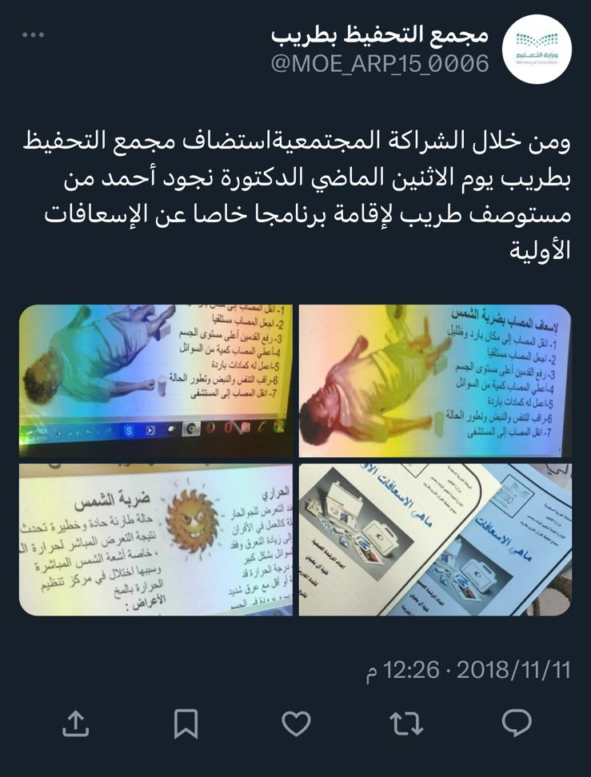
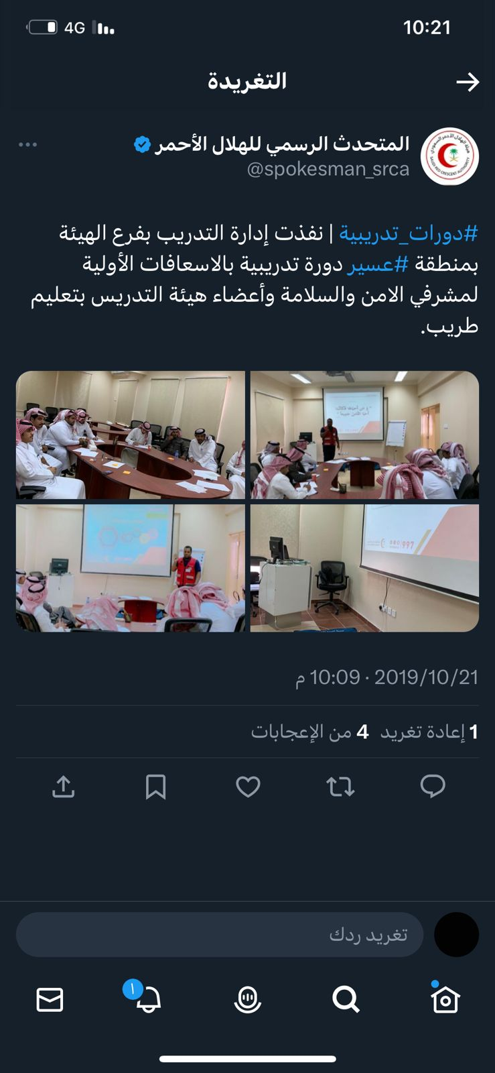
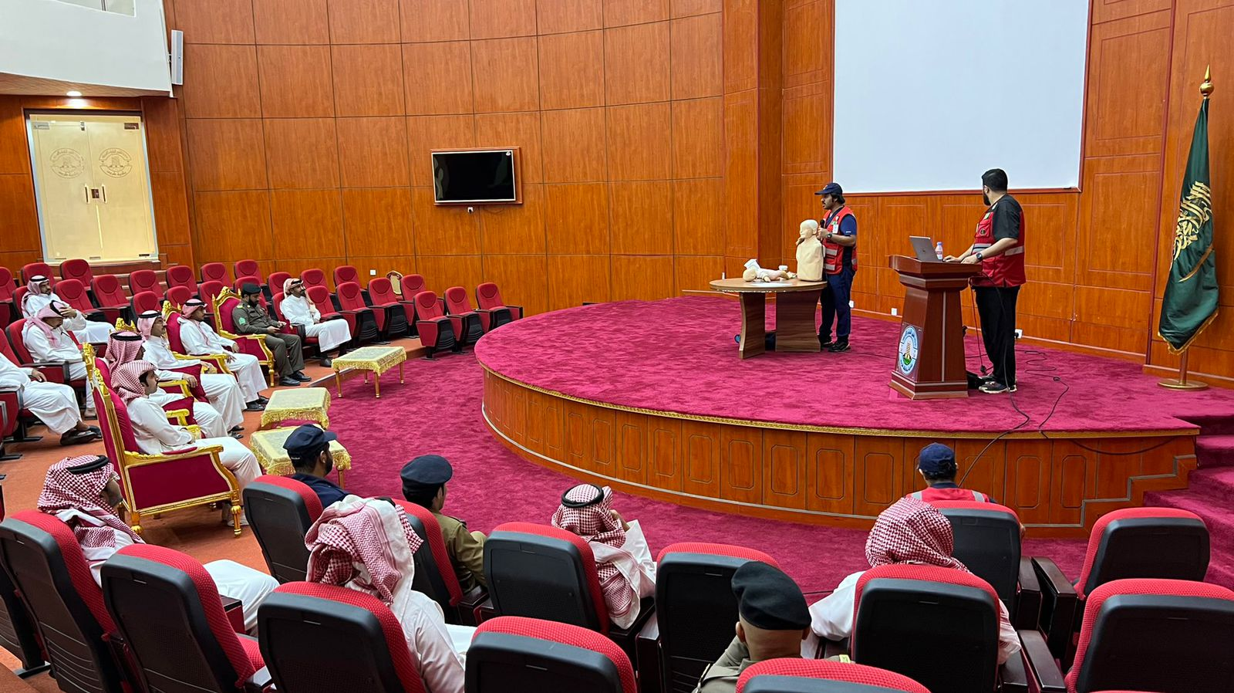
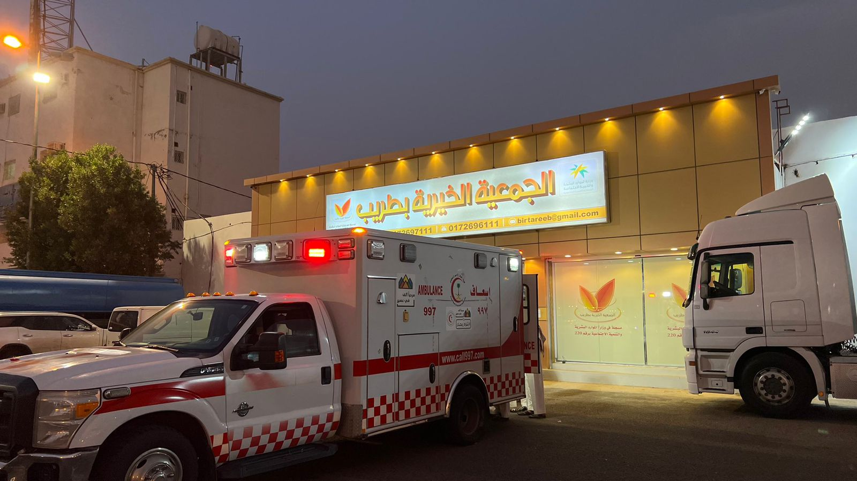
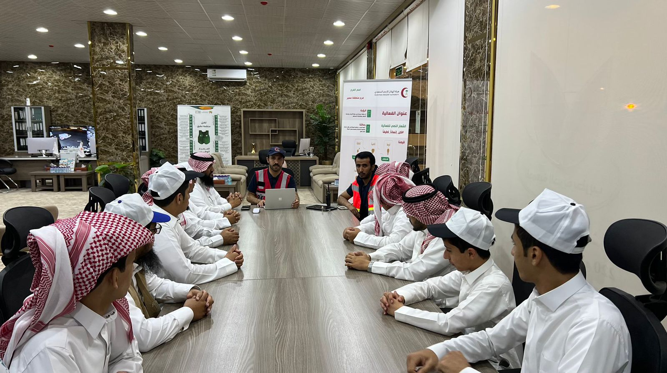
جانب من الدورات التي تمت في المدينة مع الشركاء

Slide 23
78. . تم تدريب ممثلي المجتمع ومتطوعي الصحة على خطط التأهب لحالات الطوارئ، وكيفية التعامل مع حالات الطوارئ وتقديم الإسعافات الأولية متى وأينما طلب
يوجد لدى المملكة العربية السعودية منصة وطنية موحدة للتطوع.
يوجد استمارة تعبئ يدويا في حالة التطوع في الحج.
كما انه تم تكريم المتطوعين من قبل الدفاع المدني.
دورات السلامة
اسم البرنامج | الجهة المنفذة | المستفيدين
دورة تدريب على وسائل السلامة | الدفاع المدني | الطلاب + موظفي المحال التجارية

Slide 24
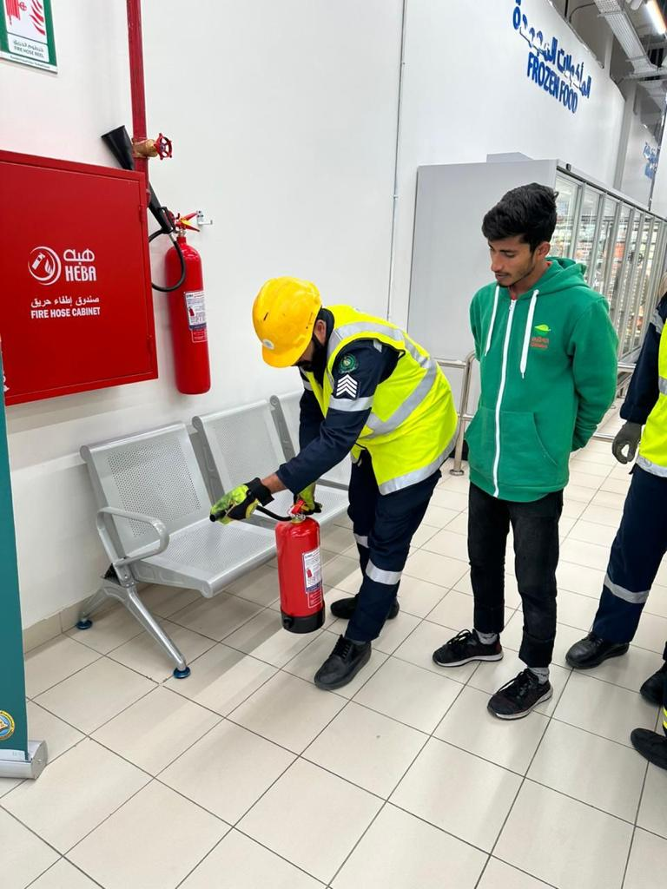
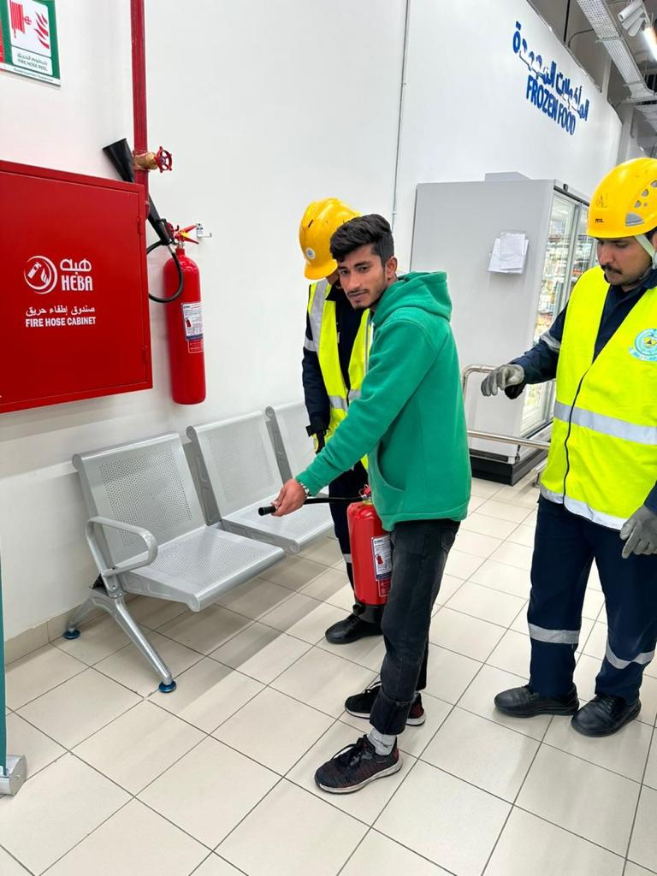
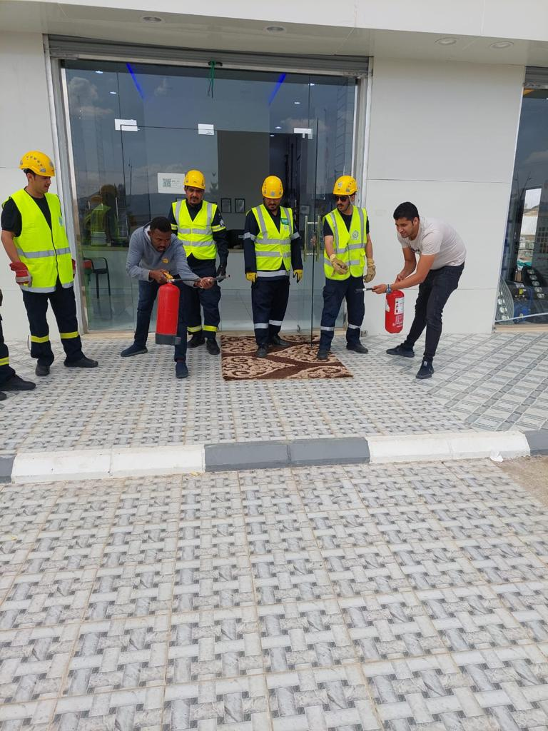
جانب من الدورات التي تمت في المدينة مع الشركاء

Slide 25
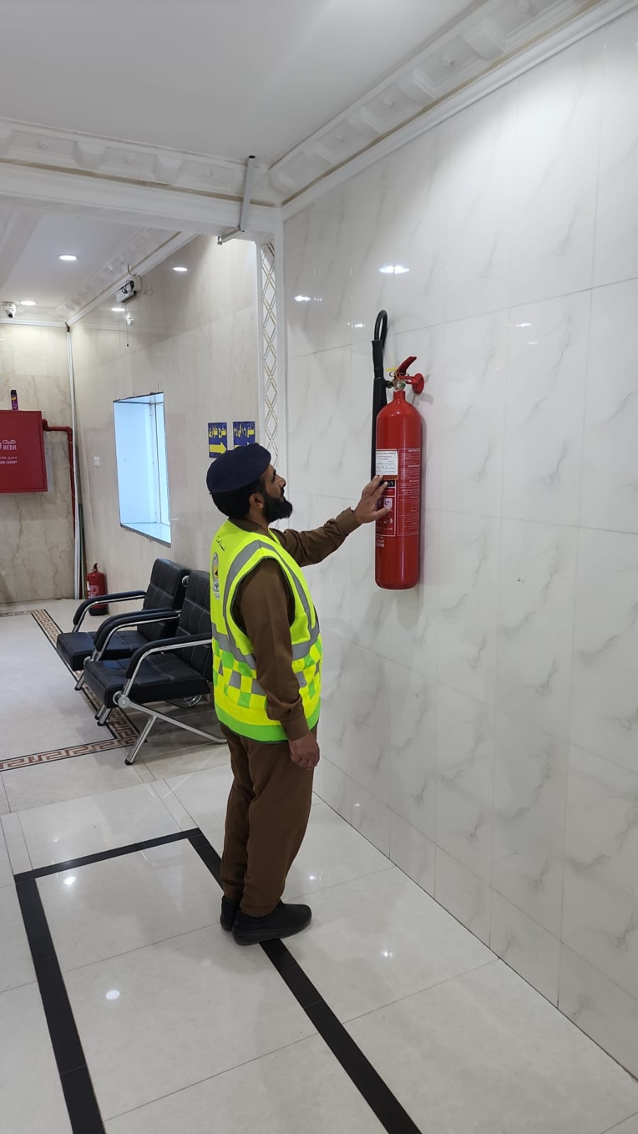
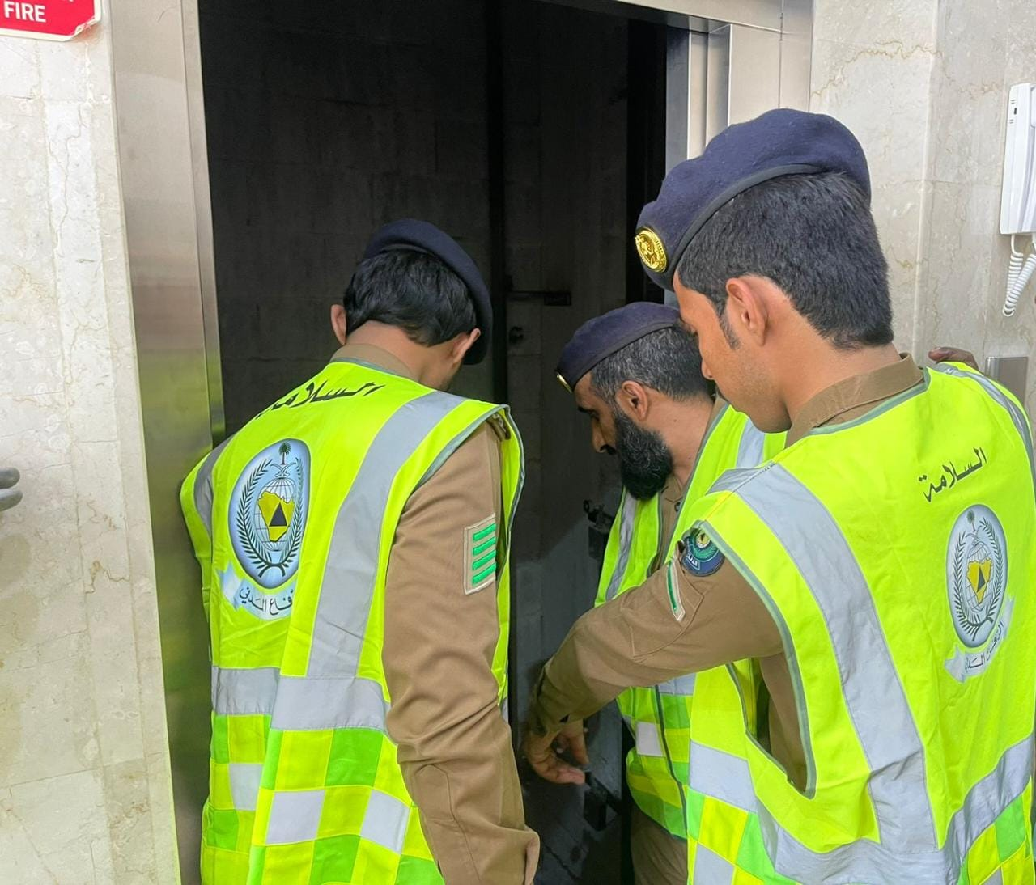
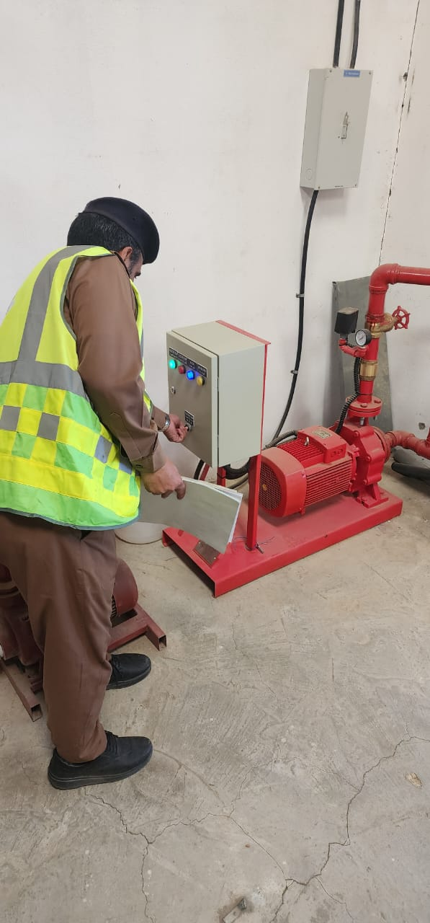
جانب من الجولات الرقابية لفريق السلامة على المنشآت

Slide 26
78. . تم تدريب ممثلي المجتمع ومتطوعي الصحة على خطط التأهب لحالات الطوارئ، وكيفية التعامل مع حالات الطوارئ وتقديم الإسعافات الأولية متى وأينما طلب
تم عمل 12 فرضية خلال خمس أعوام
احصائية الفرضيات
السنة | عدد الفرضيات
1440هـ | 0
1441هـ | 1
1442هـ | 2
1443هـ | 5
1444هـ | 4

Slide 27


استمارة طلب تطوع للحج
منصة العمل التطوعي

Slide 28
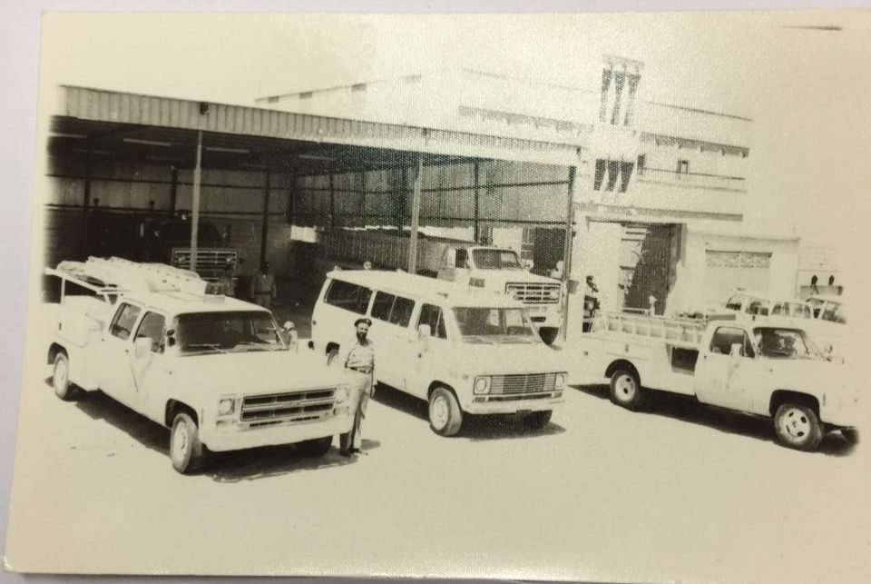
أول مركز للدفاع المدني بمدينة طريب 1986م
ومن هنا بدأت رحلة العمل التطوعي
وكانت أول استمارة لانضمام المتطوعين كانت في عام 1990م

Slide 29
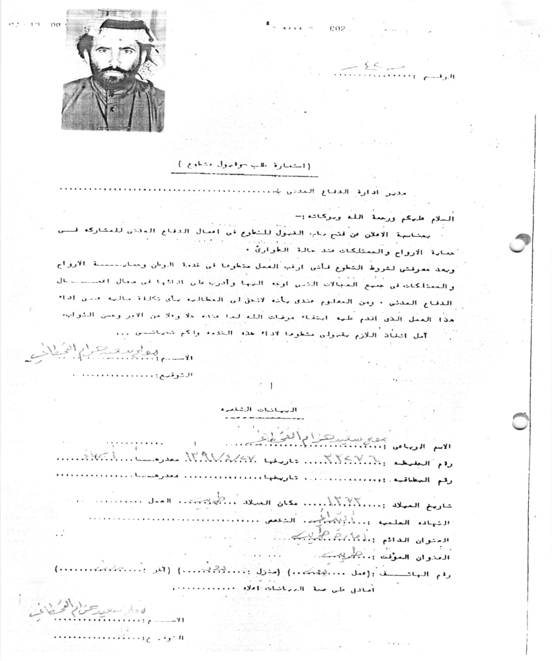
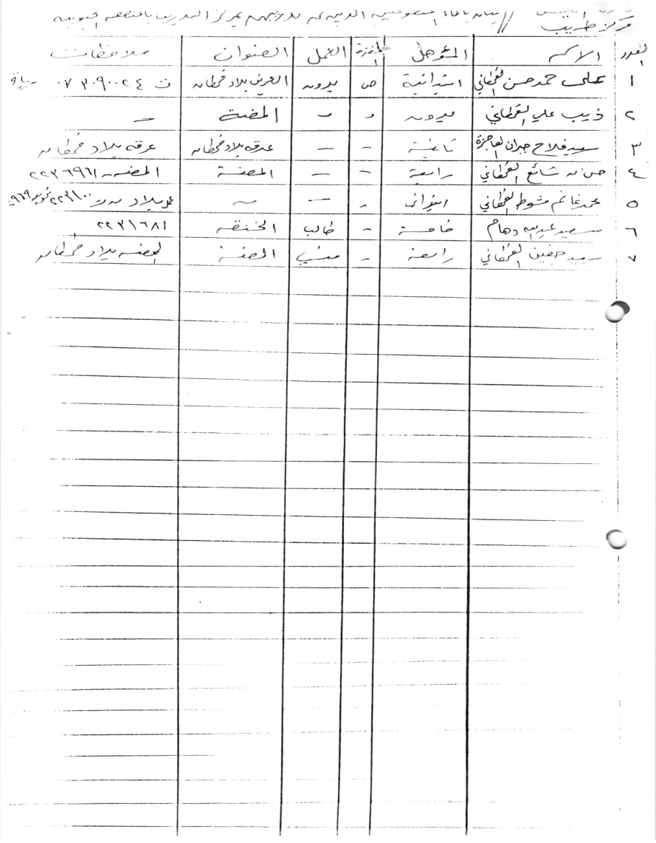
أول استمارة للمتطوعين
بيان بأسماء المتطوعين عام 1990م

Slide 30
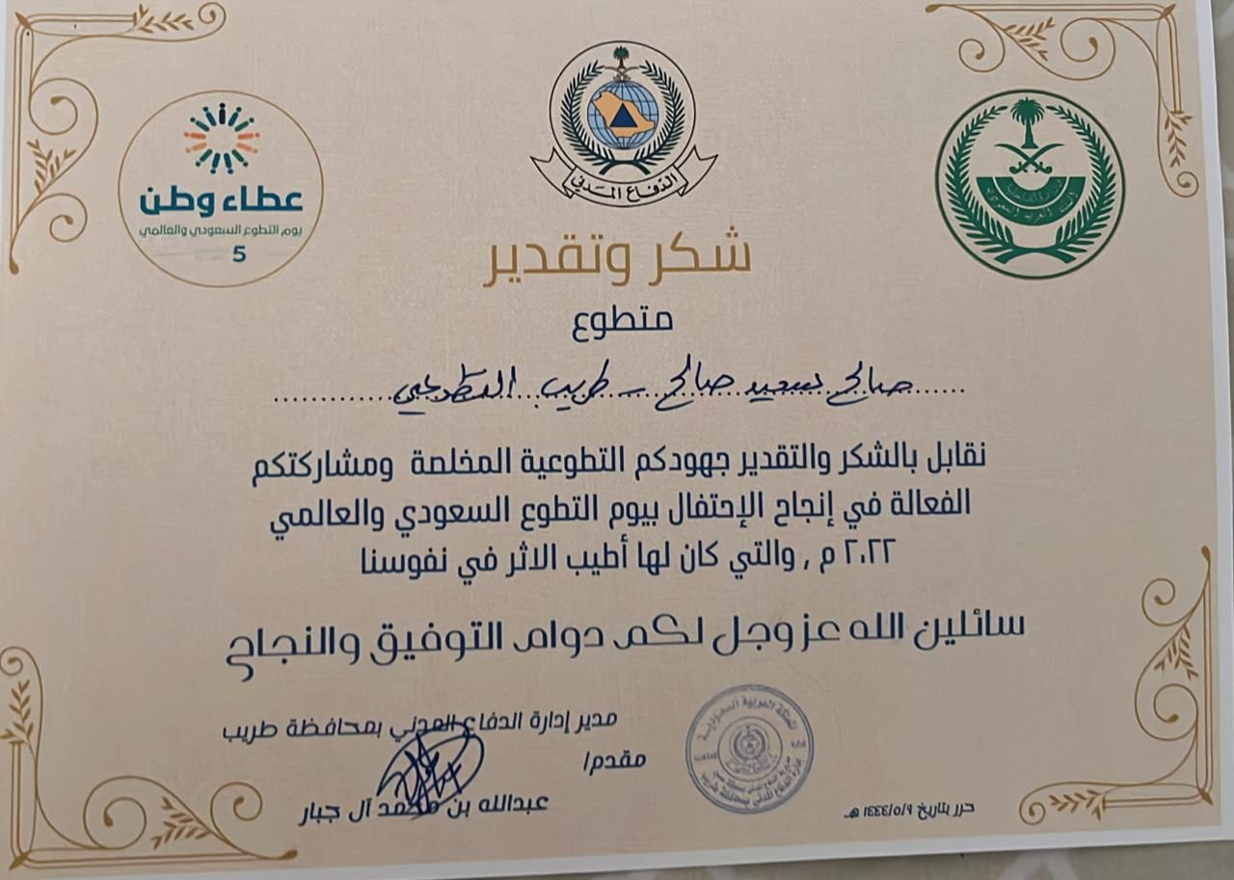
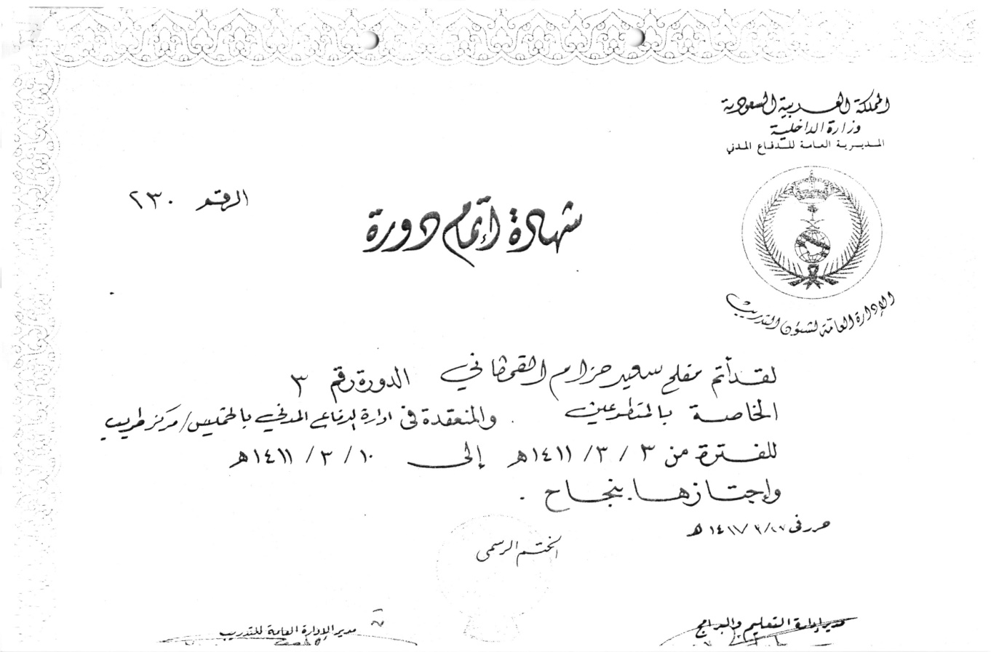
شهادة اخر متطوع منظم 2022م
شهادة أول متطوع منظم 1990م

Slide 31




عرض مرئي عن يوم التطوع السعودي العالمي بمشاركة فريق طريب التطوعي

Slide 32
79. تم إعداد خطة طوارئ ومشاركتها مع السلطات المحلية المختصة لتعبئة الموارد والعمل اللازم. المجتمع على علم بخطة الطوارئ، وماذا يفعل، ومن منهم يقدم التقارير ومن وماذا يفعل أثناء حالة الطوارئ.
يوجد في مدينة طريب الصحية خطة للطوارئ معدة من إدارة الدفاع المدني لمواجهة المخاطر الطبيعية والبشرية توضح جغرافية المنطقة وأماكن الاودية والاخطار المحتملة ومخاطر تجمعات المياه داخل الاحياء واعمال الاخلاء والاطفاء والإنقاذ واعمال الإسعاف والاخلاء الطبي.
كما يوجد خطة الاسناد الداخلي والمناطق المجاورة والتي تعنى بخطط الدعم في حالة دعت الحاجة لذلك.
(يتم مشاركة خطط الطوارئ مع كافة الجهات الحكومية والمدارس)

Slide 33

الخطة العامة لحالات الطوارئ

Slide 34
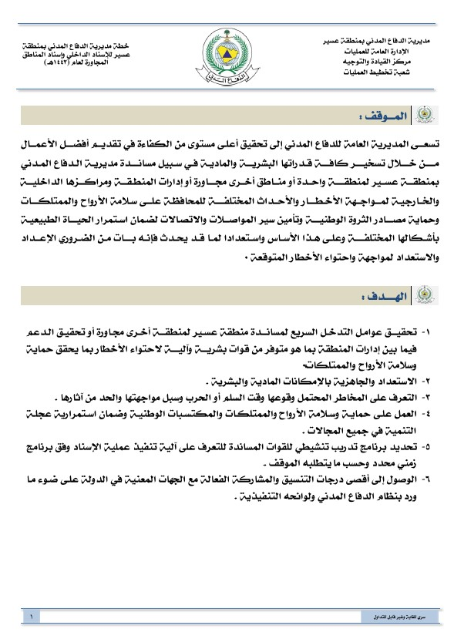
خطة الاسناد الداخلي واسناد المناطق المجاورة.

Slide 35
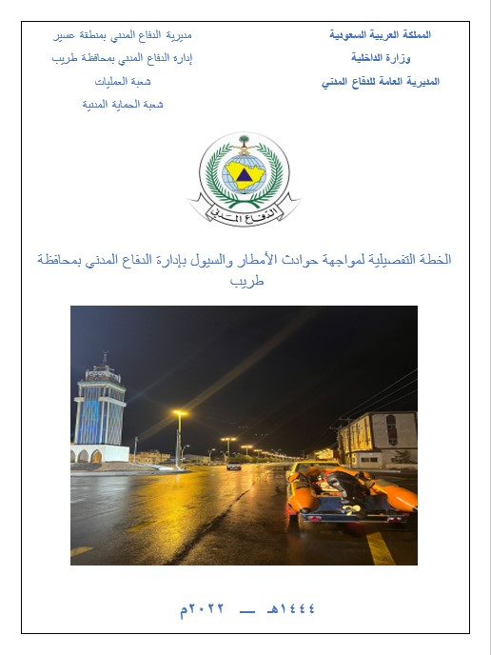
خطة مواجهة حوادث الامطار والسيول.

Slide 36

80. تم تحديد الفئات المستضعفة (مثل النساء الحوامل والأشخاص الذين يعانون من إعاقات جسدية والمرضى المزمنين والذين يعانون من سوء التغذية والمسنين والأشخاص الذين يعانون من اضطرابات عقلية، الخ) وتمت مشاركة معلومات الطوارئ هذه مع السلطات المختصة مسبقاً.
قام مكتب تنسيق المدينة بالتعاون مع الجمعية الخيرية والقطاع الصحي بطريب بحصر الفئات المستضعفة وتزويد إدارة الدفاع المدني ومشاركتها مع لجنة التأهب لحالات الطوارئ والاستجابة لها .

Slide 37
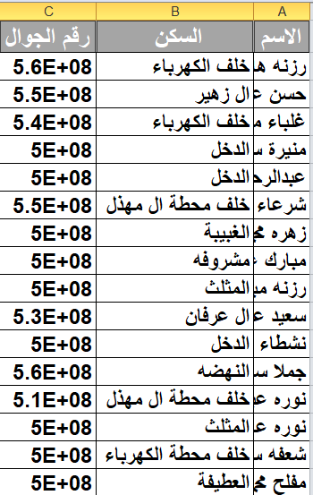
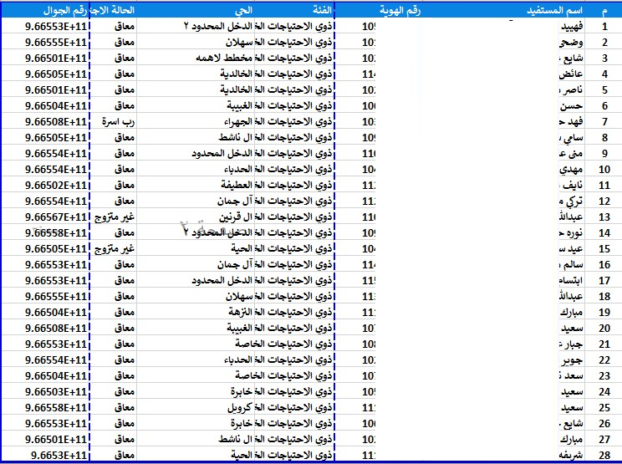
80. تم تحديد الفئات المستضعفة (مثل النساء الحوامل والأشخاص الذين يعانون من إعاقات جسدية والمرضى المزمنين والذين يعانون من سوء التغذية والمسنين والأشخاص الذين يعانون من اضطرابات عقلية، الخ) وتمت مشاركة معلومات الطوارئ هذه مع السلطات المختصة مسبقاً.

Slide 38
48.تم تحديد المناطق الخطرة في مواقع البرنامج وتم اتخاذ الإجراءات / التدابير المناسبة للحد من الوفيات والإصابات والإعاقات الناجمة عن الحوادث.
بناء على محاضر اجتماعات اللجنة المرورية ولجنة الازمات والكوارث تم رصد مواطن الخطر داخل نطاق المدينة وجاري العمل على معالجتها وفق المحاضر المرفقة.

Slide 39
محاضر اجتماعات اللجنة المرورية ولجنة الازمات والكوارث

Slide 40
اجتماعات اللجنة المرورية ولجنة الازمات والكوارث

Slide 41
بناء على توصيات اللجنة المرورية ولجنة الازمات والكوارث تم تحويل تقاطع خطر إلى دوار ساهم في تقليل الحوادث المرورية حيث لم يتم تسجيل أي حادث مروري بعد المعالجة

Slide 42
49. منطقة تنفيذ البرنامج خالية من الجريمة والعنف والتمييز ضد النساء والرجال والمجموعات العرقية.
المملكة العربية السعودية دولة يحكمها نظام قانوني يكفل حقوق النساء والرجال والمجموعات العرقية من الاعتداء والجريمة والتمييز والعنف.

